Slide 1
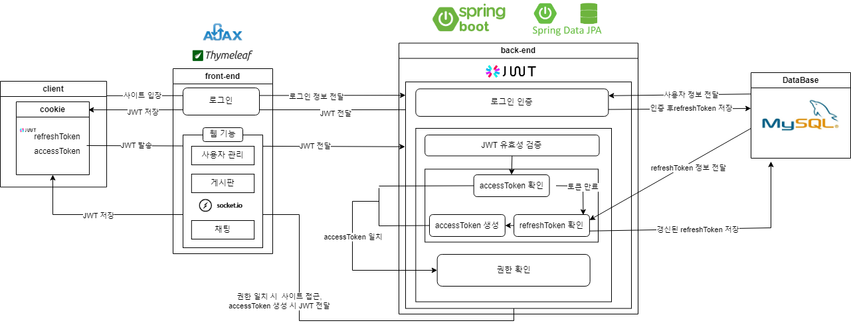
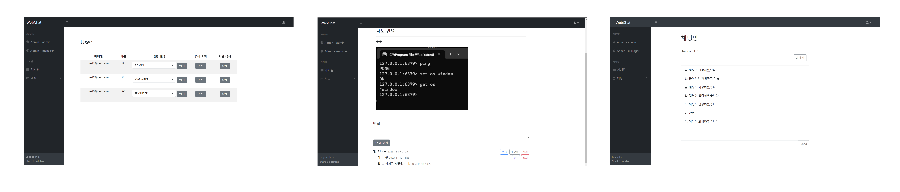
WEB
JWT 인증과 권한을 이용한 웹기반 메신저
정동기 | dkrhank45@skuniv.ac.kr
OVERVIEW
JWT (JSON Web Token) 인증을 통한 게시판과 채팅 기능을 사용할 수 있는 사이트입니다. 사용자는 JWT를 가지고 HTTP 통신 시에 인증에 성공하면 사이트에 접근이 가능하게 됩니다. 또한 인증 후 자신의 권한에 따라 접근할 수 있는 기능이 달라집니다.
EXPECTANCY EFFECTS
JWT를 사용하여 데이터베이스와의 통신을 최소화 시켜 부하를 줄일 수 있으며, 사용자 인증 정보의 보안을 강화합니다. 인증 정보에 있는 권한에 따라서 사용자의 사이트 접근 범위가 달라지며, 권한이 높은 사용자는 권한이 낮은 사용자를 관리하는 방법을 통해 보안을 강화합니다.
SYSTEM ARCHITECTURE & DEVELOPMENT ENVIRONMENT
RESULT

